Slide 1
I MODELLI DI CERTIFICAZIONE DELLE COMPETENZE e LA PROGETTAZIONE DI UDA PERSONALIZZATE NEI CPIA
residenziale a conclusione del corso
"Gestire classe con adolescenti stranieri"
12 dicemBRE 2025
Star hotel du parc, parma
Prof.ssa Indelicato

Slide 2




ADOLESCENTI STRANIERI E LA NECESSITA' DI ACCEDERE AL MERCATO DEL LAVORO
D.M. 14/2024 ed i modelli di certificazione vigenti

Slide 3
IL MARE MAGNUM DELLE COMPETENZE
DI BASE
EDUCAZIONE CIVICA
DI ORIENTAMENTO
TRASVERSALI
STEM
SOSTENIBILITA'
DIGITALI
SOCIO-EMOTIVE
DI INDIRIZZO
EDUCAZIONE FINANZIARIA
...
INDICAZIONI NAZ.LI/REGOLAMENTI/LL.GG.
8 CC EU

Slide 4
CRONISTORIA CERTIFICAZIONE (CPIA)
2006 – Raccomandazione del Consiglio Europeo
DM 139/2007 - obbligo di istruzione (ottica disciplinare)
Indicazioni nazionali/Regolamenti/LLGG (2010-2015) -> LLGG CPIA 2015
30/07/2021 LLGG Percorsi di Garanzia delle Competenze della Popolazione Adulta
22/05/2018 Raccomandazioni del Consiglio EU -> 8 CC per app permanente
L. 22/2025 Introduzione dello sviluppo di competenze non cognitive e trasversali
Modello DM 9/2010 per assolvimento obbl.istr. (comp. cittadinanza non declinate, dentro agli assi culturali su 3 livelli)
Modello 742/2017 - 1° ciclo (sulle 8 competenze chiave EU 2006 - su 4 livelli)
Modelli DM 14/2024 (sulle 8 competenze chiave EU 2018 - raccordo )

Slide 5
CERTIFICAZIONE
NUOVI MODELLI DM 14 DEL 30/01/2024 - IN VIGORE DALL'AS 2023/24
Vengono rilasciati:
- Al termine della scuola primaria
- Al termine del 1° ciclo, con il superamento dell’esame di stato
- Al termine dell’obbligo di istruzione (compresi ENTI accreditati e scuole in sussidiarietà)
- Per i CPIA: al termine del primo livello, primo periodo (1° ciclo) e al termine del 1° livello, secondo periodo (obbligo di istruzione)

Slide 6
FINALITÀ DELLA CERTIFICAZIONE DELLE COMPETENZE E RACCORDO DEI MODELLI
Art. 1 DM 14 DEL 30/01/2024
Le istituzioni scolastiche statali e paritarie del primo e del secondo ciclo di istruzione e i Centri Provinciali per l’Istruzione degli Adulti (CPIA) certificano l’acquisizione delle competenze progressivamente acquisite dagli studenti e dagli adulti attraverso i modelli di cui al D.M. 14/2024.
La certificazione descrive, ai fini dell’orientamento, il progressivo sviluppo dei livelli delle competenze chiave per l’apprendimento permanente, a cui l’intero processo di insegnamento-apprendimento è mirato

Slide 7
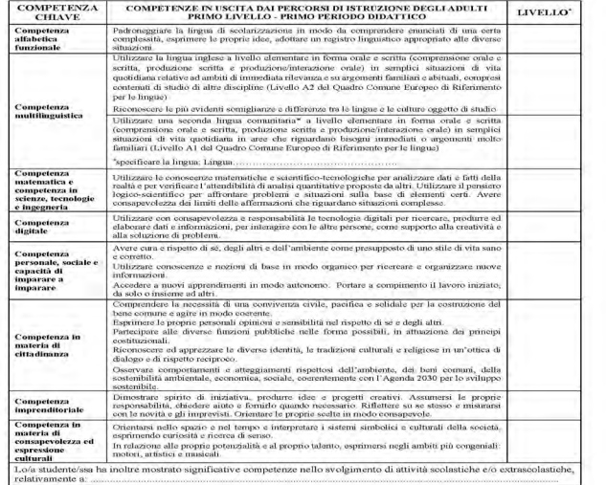
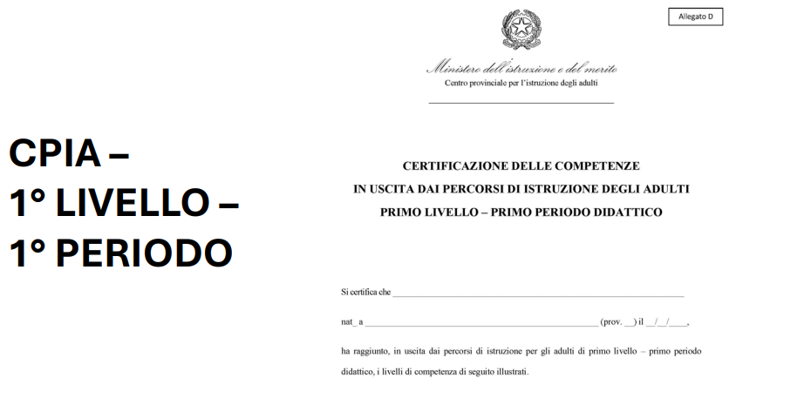
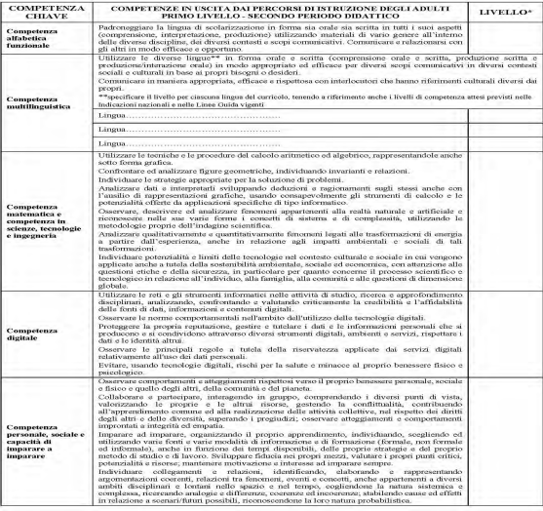
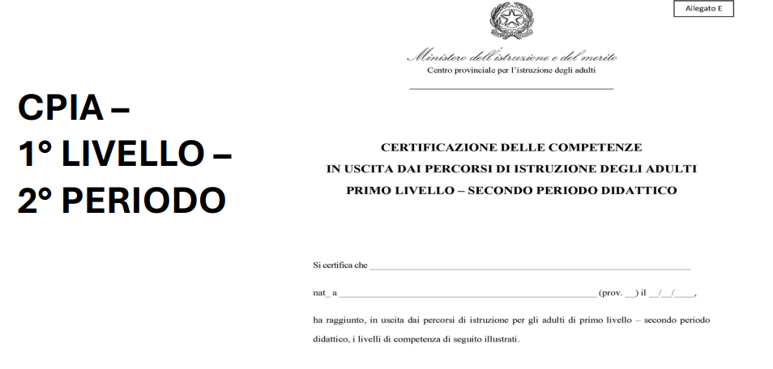
LE 8 COMPETENZE CHIAVE EU 2018 NEI MODELLI CPIA DM 14/2024

Slide 8
CERTIFICAZIONE NON ADEMPITIVA
UDA
PRIMO LIVELLO-
primo periodo
secondo periodo
ALFABETIZZAZIONE
COMPETENZE DI CITTADINANZA ?
COMPETENZE LLGG - 2015
EVIDENZE ORIENTATIVE
In aggiunta alle certificazioni
8 CCEU
UDA STRATEGICHE ed ORIENTATIVE
EASY UDA

Slide 9
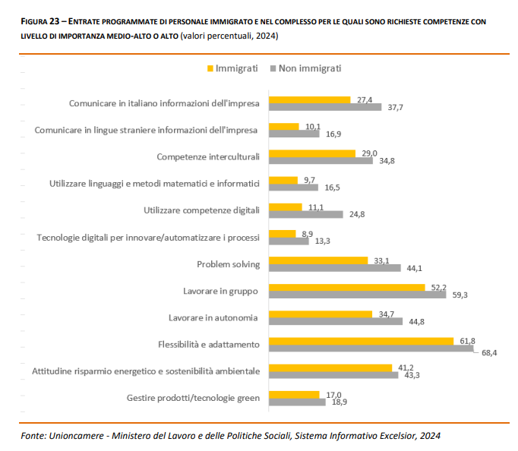

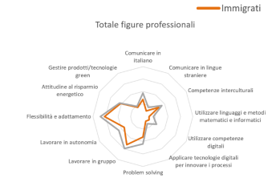
LE COMPETENZE RICHIESTE DA PERSONALE IMMIGRATO

Slide 10
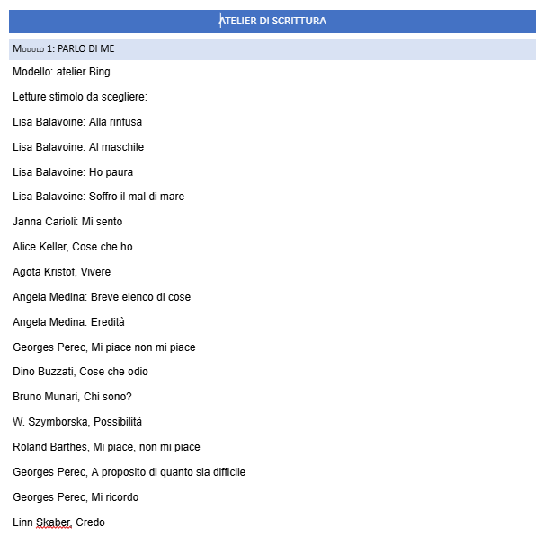
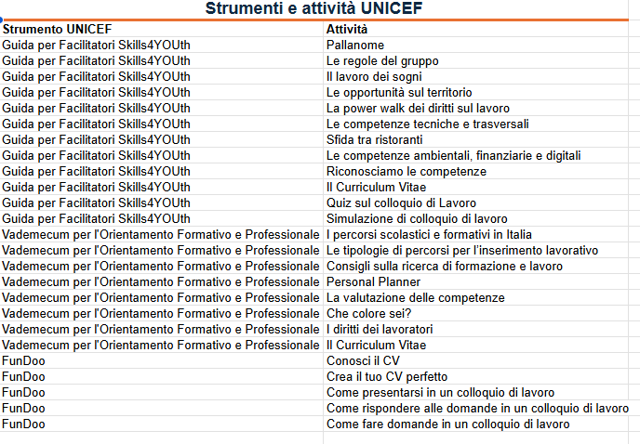
STRUMENTO proposto da USR ER
EASY – UDA progettazione personalizzata in excel
originalità organizzativa​ volta alla sistematizzazione della progettazione
semplifica la progettazione
tutte le competenze delle linee guida 2015 precaricate​ e da raccordare alle 8 CCEU
evidenze orientative in elenco e da raccordare alle alle 8 CCEU
tutte le conoscenze e abilità precaricate​ per ogni competenza scelta ->Automatismo ​
strumenti proposti da Unicef nelle loro iniziative orientative per MSNA
metodi narrativi per didattica orientativa linkabili
Indelicato Enza Luana – 12/12/2025

Slide 11
OBIETTIVI
ARCHIVIO UDA ORIENTATIVE
la conoscenza del sè -> orientamento in ingresso
la riflessione sulle scelte condotte dagli studenti e come si vedono proiettati nel futuro -> orientamento in uscita
Ma anche...ARCHIVIO UDA STRATEGICHE dai laboratori svolti a livello di ambito territoriale - moduli 5​
Indelicato Enza Luana – 12/12/2025

Slide 12
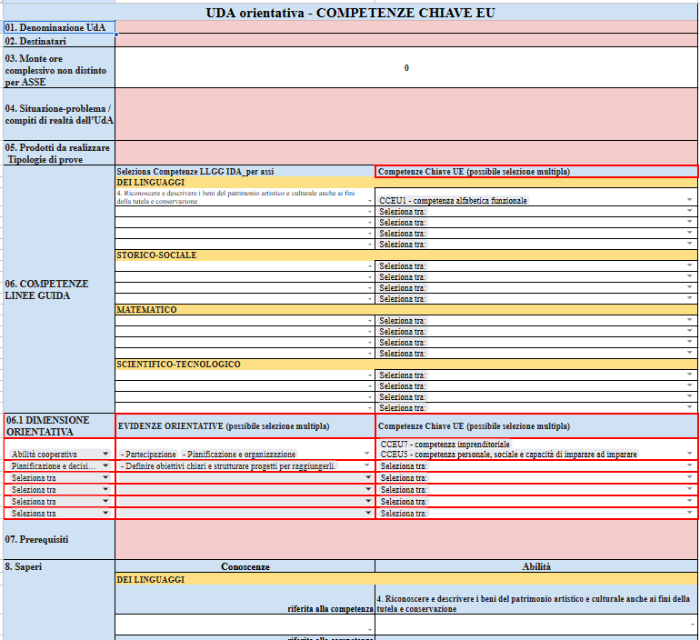
3 sheet : 1. IMPIANTO dell'uda 2. fasi 3. rubrica DI VALUTAZIONE
1.
PUNTI DI FORZA
automatismi
foglio già parzialmente compilato
riflettere sulla dimensione orientativa
SPUNTI DI RIFLESSIONE / MIGLIORATIVI
forzare i raccordi
competenze di educazione civica
3.
Indelicato Enza Luana – 12/12/2025

Slide 13
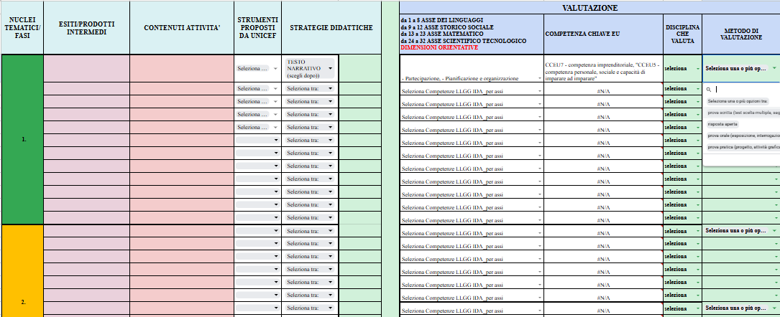
3 sheet : 1. IMPIANTO dell'uda 2. fasi 3. rubrica DI VALUTAZIONE
C.
A.
B.
2.
PUNTI DI FORZA
foglio già parzialmente compilato
visione dell'Uda per fasi/prodotti intermedi e NON per disciplina
riconoscere le competenze che si attivano per ogni fase
strumenti (A), strategie didattiche (B) e metodi di valutazione (C) per ogni attività della fase
CRITICITA' E ASPETTI MIGLIORATIVI
......
3.
Indelicato Enza Luana – 12/11/2025

Slide 14
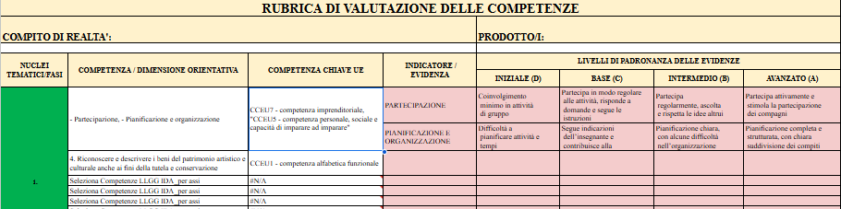
3 sheet : 1. IMPIANTO dell'uda 2. fasi 3. rubrica DI VALUTAZIONE
3.
PUNTI DI FORZA
foglio già parzialmente compilato
focus sulle evidenze per ogni competenza chiave
Possibilità di condividere con lo studente i livelli di valutazione
superamento della valutazione in voti di una competenza
PUNTI DI RIFLESSIONE/MIGLIORATIVI
.....

Slide 15
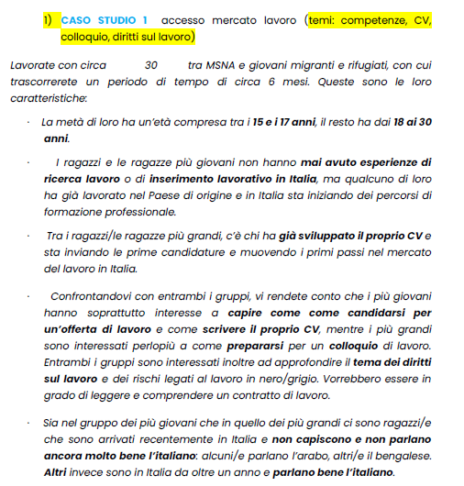
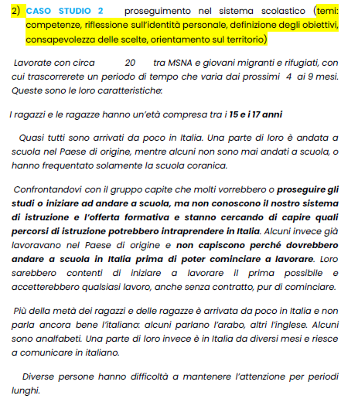
I CASI STUDIO
Caso 1
Caso 2

Slide 16
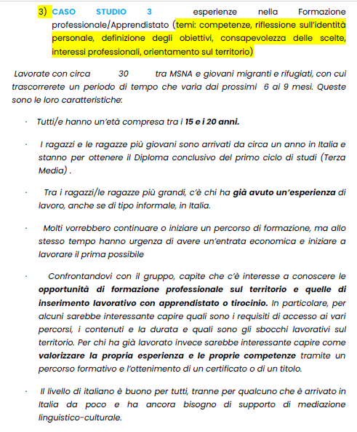
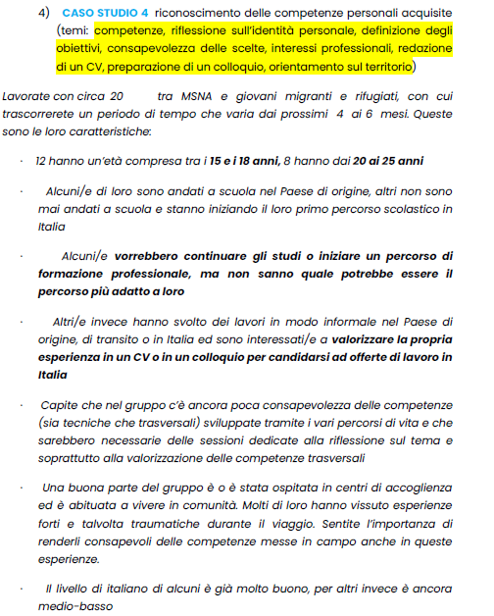
I CASI STUDIO
Caso 3
Caso 4

Slide 17
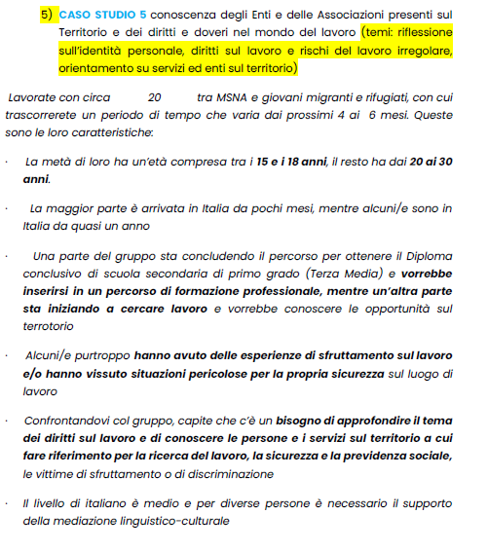
I CASI STUDIO
Caso 5
Per ogni caso sono proposte domande guida e consigli

Slide 18
GRAZIE
GRAZIE AI CORSISTI CHE HANNO CREDUTO IN QUESTO "PASSO IN PIù
GRAZIE A REGIONE E AI DIRIGENTI USR E CPIA CHE MI HANNO DATO FIDUCIA
GRAZIE AD ALESSANDRO BORRI, LUDOVICA BARBATO E SOPHIA BENASSILA PER LA PROFESSIONALITA' E L'ARMONIA NEL LAVORO A CUI HANNO CONTRIBUITO
LUANA INDELICATO

